Slide 1

南开大学经济学院
“数字经济与贸易”精英人才特色班简介

Slide 2
一、设立背景
“信息技术产业化、传统产业信息化和消费方式信息化”成为全球经济转型的重要趋势，数字经贸是推动我国未来经济高质量发展的关键，对数字经贸专业复合型人才需求将“井喷”式增长。
以2018年全国教育大会习近平总书记重要讲话精神、全国新时代高等学校本科教育大会、 “六卓越一拔尖”计划2.0、“南开40条”为指导，以南开大学的学科群优势、特别是国际经济学科的雄厚师资为依托， 2021年南开大学批准成立“数字经济与贸易”精英人才特色班，助力我国占领数字经贸领域人才培养高地。

Slide 3
二、基本情况
特色班名称：“数字经济与贸易”精英人才特色班
依托专业：国际经济与贸易
初试选拔范围：全校大一新生
初试考核科目：英语、数学
计划录取人数：30
复试方案：面试，经济学院成立复试专家小组（不少于5人）
初试和复试成绩占最终成绩的权重均为50%

Slide 4
三、动态进入和退出机制
退出机制
面向年级：大一、大二、大三
时间：每年3月底，大类分流和转专业工作开始前。
退出原则：学生主动申请，或者必修课程不及格成绩累计达到5个学分及以上。
进入机制
面向年级：大一，大类分流前根据退出人数确定补入名额。
时间：每年6月
方案：转入不限专业，学生具有较为扎实的数理和经济学理论基础，掌握必要的研究分析工具。

Slide 5
四、培养目标
以马克思主义和习近平新时代中国特色社会主义思想为指导，秉承南开“公能”素质教育理念，培养具有经世济民的职业素养、具备扎实的经济学理论功底和数理基础、拥有开阔的全球化视野、深刻理解中国国情并通晓数字经贸规则，能将现代信息、大数据和人工智能技术熟练运用于现代国际经济贸易理论及政策应用领域，未来可胜任数字行业、互联网企业、数字贸易平台企业、国际组织和政府部门前沿工作，并具备赴海内外一流高校继续深造能力的精英人才。

Slide 6
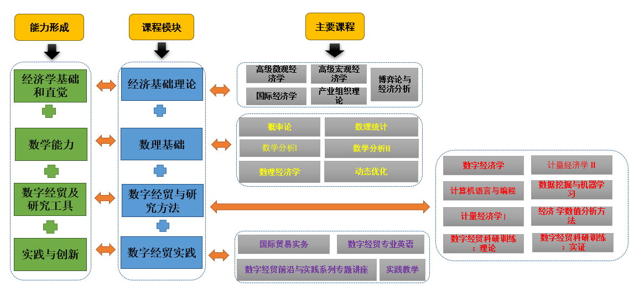
五、培养体系（核心课程）

Slide 7
七、培养特色
以“一制三化”为引领，课程内容与难度与国际一流高校接轨。
支持学生赴海外名校交流学习并邀请海外学者前来授课。
核心课程小班授课。
重视科研训练，设立专门的班导师，为每位学生配备学业导师。以“云鹰”读书会为主要依托，鼓励学生参与科研。
实践模块：聘请海内外校友担任实践导师，开设《数字经贸前沿与实践讲座系列》课程，依靠各地系友的强大支持，为学生提供高端暑期实习和就业机会。

Slide 8
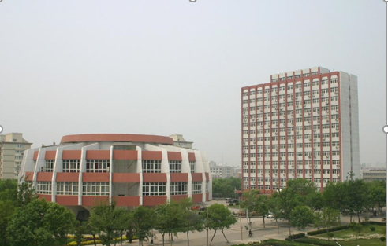
七、基础和优势
依托专业：“数字经济与贸易”精英人才特色班所依托的南开大学国际经济贸易系，是国内高校成立最早的国际经济贸易系之一（1985年成立），在国内外享有盛誉。
学科实力：国经2个二级学科均为国家重点学科，实力国内顶尖；国际经济与贸易本科专业入选国家级一流专业建设（2019年）。
南开大学经济学院

Slide 9
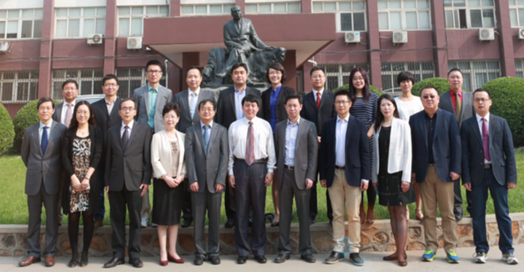
七、基础和优势
师资队伍：国家级教学团队+教学名师（国家级1人、天津市2人）+国家级人才项目入选者2人，国家级青年人才入选项目2人+教育部新世纪优秀人才+天津市131创新人才。
学科群优势：校内相关学科齐全、底蕴深厚，为实现学科交叉培养提供了良好基础。
国际经济贸易系师资队伍

Slide 10
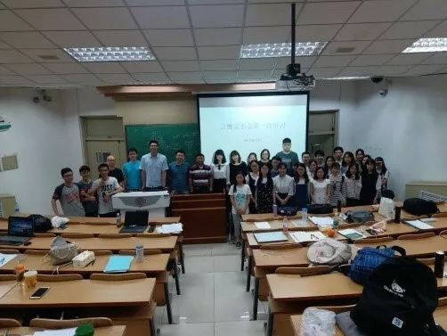
七、基础和优势
课程基础：3门国家级精品资源共享课；近年成功开设多门将经济贸易与大数据应用结合的课程，通过“云鹰读书会”对本科生进行系统严格的科研训练，引领国内贸易学科科研训练潮流；即将开设《数字经贸前沿与实践系列专题讲座》课程，依托业界校友传授实践前沿知识。
国际经济贸易系“云鹰”读书会

Slide 11
八、2021年遴选具体安排
宣讲会：线上宣讲时间：2021年8月29日14:00，腾讯 会议号：514 780 866
笔试：2021年9月5日（周日）上午，具体时间地点见学校通知
面试：根据笔试结果确定面试名单，面试名单及面试时间地点将在经济学院网站公布
（网址：http://economics.nankai.edu.cn）

Slide 12
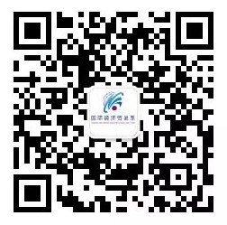
欢迎报考
“数字经济与贸易”精英人才特色班！
国际经济贸易系微信公号
国际经济贸易系网址：
http://nkiet.nankai.edu.cn/

